Slide 1
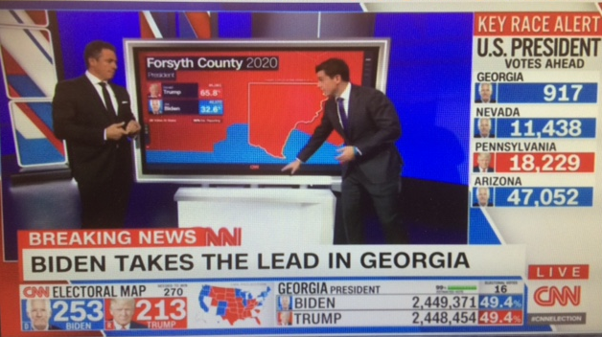

Slide 2
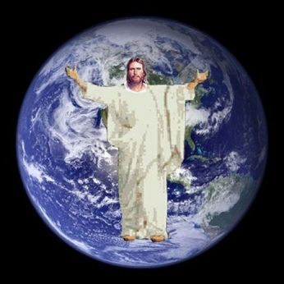
Jezus ontmoeten? Ben je er bang voor?
De wereld vergaat…?
En mijn ongelovige buurman dan?
Of het vonnis over mijn leven?

Slide 3
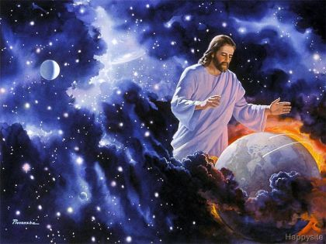
De wereld vergaat?
Gaat alles helemaal in vlammen op?
Waarom vertelt God ons dit?
De zondvloed zuiverde…
Wij verwachten een nieuwe aarde!
Zo gaaf, daar valt alles bij in het niet.
Je leven bouwen op wat God belooft!

Slide 4
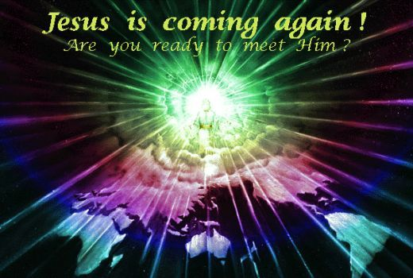
Bang vanwege het lot van geliefden…
Één van de moeilijkste vragen…
Jezus is er open over.
Een scheidslijn.
Om-armd of los gelaten.
God geeft nog tijd.
Het vonnis in Jezus handen.

Slide 5
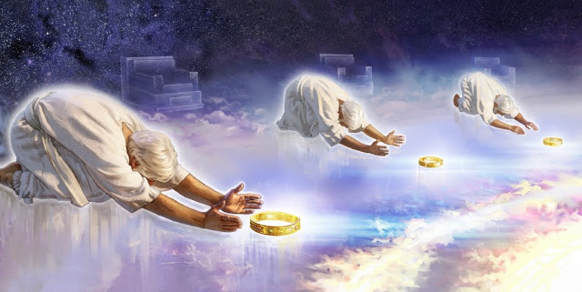
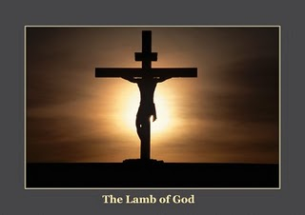
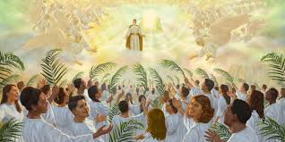
Bang voor het vonnis over je leven?
Alles wat je gedaan hebt in het licht…
Is dat dan niet vergeven…en vergeten…?
Zie je die witte gewaden? Ontroerend….
Jezus hing naakt te kijk…
Ik bekleed met gerechtigheid!

